Slide 1

Luku 3
Imperialismin
aikakausi

Slide 2
Eläytymistehtävä imperialismin aikakauteen
Menneisyyden aikakausiin ja tapahtumiin eläytyminen on historian ymmärtämisen kannalta arvokasta. Tehtävässä tavoitteena on eläytyä 1800-luvun englantilaisen yläluokan elämään ja hahmottaa elämäntapojen ja mahdollisuuksien erilaisuus imperiumin eri osissa sekä havainnollistaa siirtomaan ja emämaan taloudellista suhdetta.

Slide 3
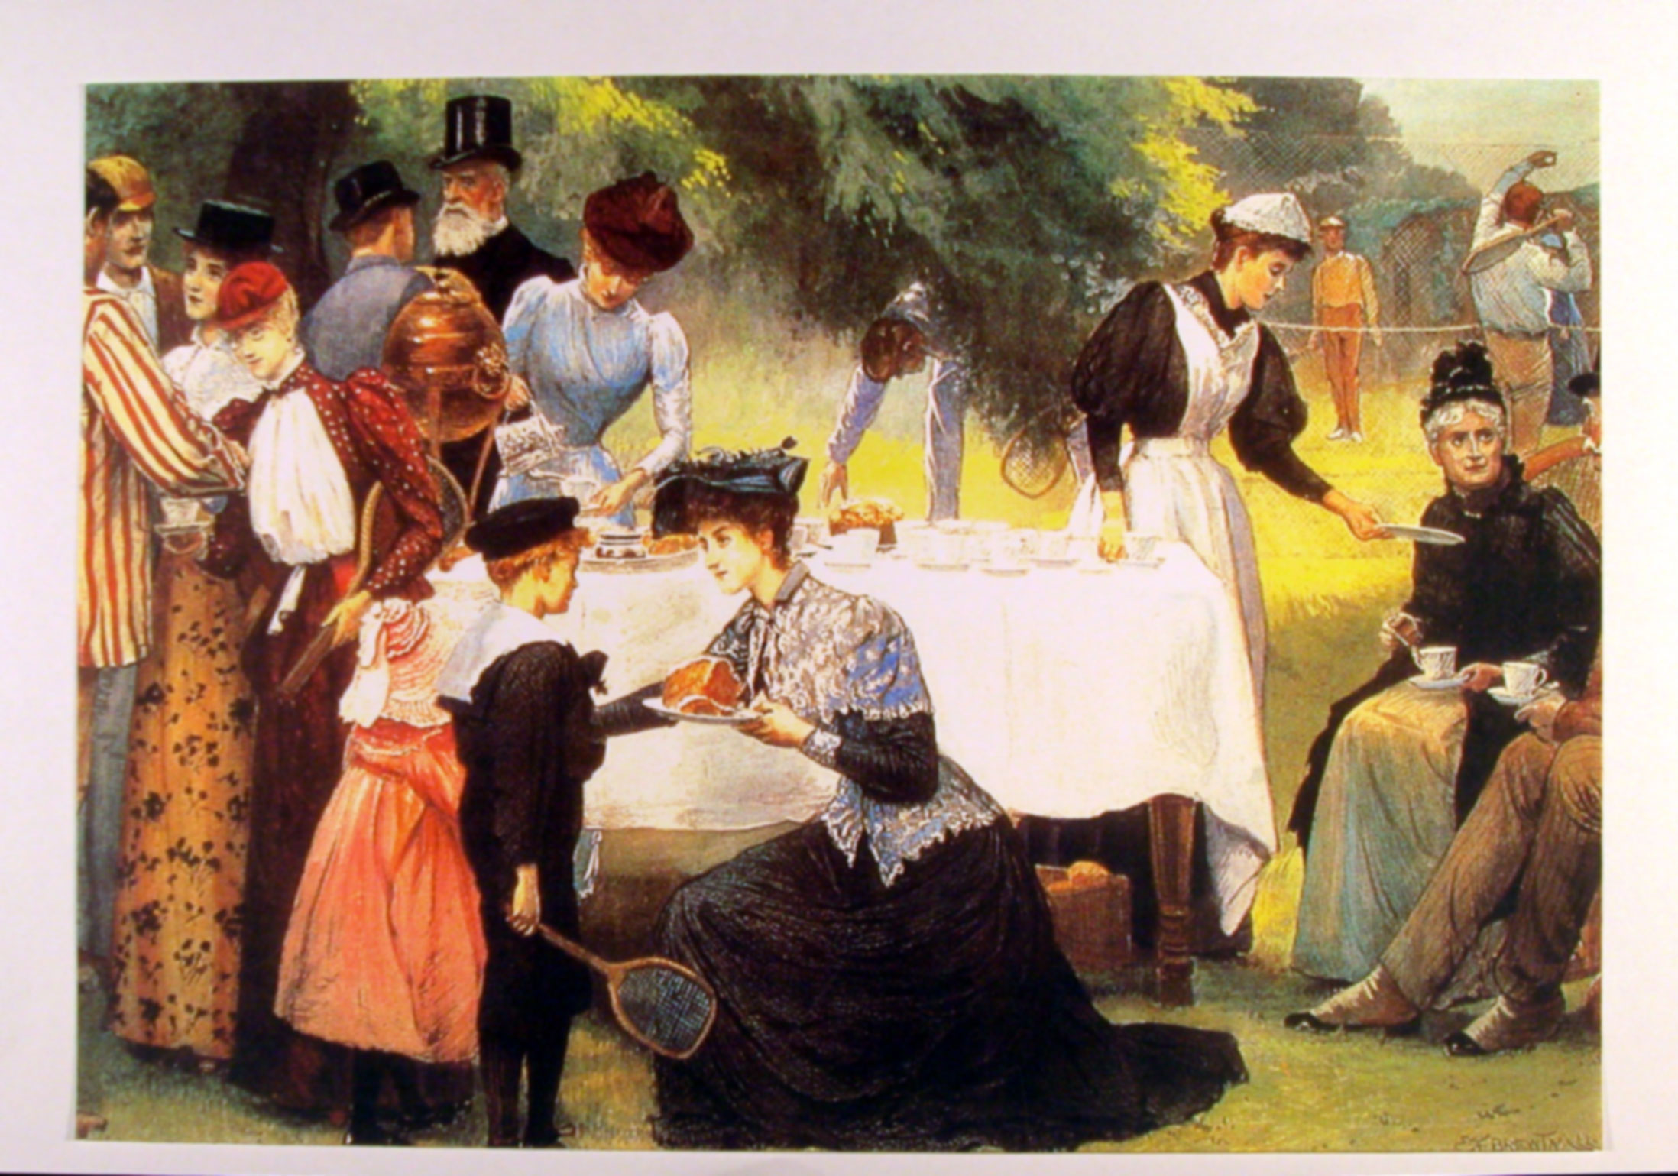
Tenniskutsut Wembleyllä

Slide 4
Ohessa on englantilaisen Edward Brewtnallin (1846-1902) maalaus Tenniskutsut Wembleyllä.
Tenniskutsut Wembleyllä

Slide 5
Tehtävä Valitse yksi maalauksen henkilöistä. Tarkastele hänen ulkonäköään ja pukeutumistaan. Kuvittele, että olet tämä henkilö kuvan tilanteessa. Kirjoita itsestäsi lyhyt tarina, jossa kerrot ainakin seuraavia asioita
1. Mikä on nimesi?
2. Minkä ikäinen olet?
3. Kenen kanssa keskustelet ja mitä sanot keskustelukumppanillesi tai mitä ajattelet kuvan tilanteessa?
4. Mitä teet mieluiten vapaa-aikanasi?
5. Millaiset asiat tuovat iloa ja surua elämääsi?
6. Millaisissa vaatteissa viihdyt?
7. Mitä ajattelit tehdä, kun tenniskutsut päättyvät?
8. Mistä sinun tai perheesi varallisuus ja omaisuus ovat peräisin?
9. Muuta; kerro mitä keksit lisää eläytyessäsi henkilön elämään.
10. Kesken tenniskutsujen kuulet maasi aikakauden johtaviin poliitikkoihin kuuluvan Cecil Rhodesin ajatuksia siirtomaaomistuksista. Mitä mieltä olet siirtomaaomistusten tärkeydestä? (uutinen seuraavassa diassa)

Slide 6
Cecil Rhodes, englantilainen siirtomaapoliitikko vuonna 1877
Olin eilen Lontoon East Endissä ja kävin työttömien kokouksessa. Kun kuuntelin siellä villejä puheita, jotka olivat pelkkää huutoa: Leipää! Leipää!, niin kotiin mennessäni ja näkemääni mietiskellessäni tulin entistä enemmän vakuuttuneeksi imperialismin tärkeydestä. Minun pyhä aatteeni on yhteiskunnallisen kysymyksen ratkaiseminen, nimittäin: Pelastaaksemme Yhdistyneen Kuningaskunnan neljäkymmentä miljoonaa asukasta tuhoisalta kansalaissodalta meidän siirtomaapoliitikkojen on vallattava uusia maita sijoittaaksemme liikaväestön, hankkiaksemme uusia myyntialueita tehtaissa ja kaivoksissa tuotettaville tavaroille. Imperiumi on leipäkysymys, olen sen aina sanonut. Ellette halua kansalaissotaa, teidän täytyy tulla imperialisteiksi.

Slide 7
Kerro/jaa tarinasi
Valitse itsellesi pari ja kerro/jaa hänelle tarinasi. Anna
palaute parillesi hänen tarinastaan.
Kuinka hyvin hän mielestäsi osasi eläytyä tilanteeseen?
Osasiko hän kuvailla ja kertoa itsestään, ajatuksistaan ja kuulemastaan uutisesta?

Slide 8
Lue artikkeli Intiasta
Lue seuraavaksi oheinen Intiasta kertova artikkeli
”Maailmantalouden kulmakivi”. Luettuasi artikkelin
keskustele roolihenkilönä edelleen parisi kanssa, ja
pohtikaa seuraavia kysymyksiä.
1. Missä Intia sijaitsee?
2. Mitä tiedätte Intiasta ja sen asukkaista?
3. Mitä mieltä olet Ison-Britannian ja Intian välisestä suhteesta?
4. Ottakaa kantaa erään intialaisen älymystöön kuuluneen ihmisen väitteeseen, jonka mukaan Iso-Britannia riistää Intiaa ja että brittiläisen yläluokan, siis myös sinun, varallisuus perustuu osin intialaisten taloudelliseen riistoon.

Slide 9
Maailmantalouden kulmakivi 1/2
Kun englantilaiset ryhtyivät rakennuttamaan uutta mahdikasta pääkaupunkia New Delhiä, Intia oli brittiläisen imperiumin kulmakivi enemmän kuin koskaan. Se oli vieläkin enemmän. – – Englannin riippuvuus suuresta siirtomaastaan kasvoi vuosi vuodelta. On sanottu, että Intiasta oli tullut maailmantalouden suuri vakaannuttava voima, kun Amerikka taas oli sen suuri epätasapainoa luova tekijä. Teoriassa Englanti kannatti vapaakauppaa imperiumissaankin. Käytännössä muiden maiden oli hyvin vaikeaa tunkeutua erityisesti Intian markkinoille. Englantilaiset onnistuivat noudattamaan siellä protektionistista politiikkaa, joka ei perustunut tulleihin, vaan Intian elinkeinoelämän tehokkaaseen valvontaan. Ensinnäkin he tietysti käyttelivät hallitusvaltaa ja ratkaisivat, kuka saisi solmituksi sopimuksia julkisen vallan kanssa. Sen piirissä oli tärkeitä asiakkaita, mm. Intian rautatiet. Intian rautatieverkko kasvoi 800 km:sta 51 000 km:iin 1870–1910. Lisäksi englantilaiset määräsivät pankeissa, jotka rahoittivat ulkomaankauppaa. Lopuksi suurin osa teollisuudesta oli brittien käsissä. Tuloksena oli Intiaan suuntautuvan viennin kasvu samaan aikaan, kun englantilaiset tuotteet selviytyivät maailmanmarkkinoilla yhä huonommin kilpailusta saksalaisten kanssa. (jatkuu)
( Lähde: Otavan suuri maailmahistoria 15. Imperialismin aika)

Slide 10
Maailmantalouden kulmakivi 2/2
Imperiumin osuus Ison-Britannian viennistä kasvoi 26 %:sta 40 %:iin 1870–1914. Australian ja Uuden-Seelannin kanssa käydyn kaupan arvo oli toki suurin. Se kasvoi 21,5 miljoonasta punnasta 56,3 miljoonaan 1877–1909. Toisella sijalla oli kuitenkin Intia, jonka osuus kasvoi 17,8 miljoonasta punnasta 44,8 miljoonaan. Intian osuus koko imperiumiin suuntautuvasta viennistä kasvoi 22,2 %: sta 26,4 %:iin. Lisäksi Iso-Britannia sai merkittäviä näkymättömiä tuloja imperiumistaan. Niitä tuottivat kuljetukset, vakuutukset, Intiasta maksetut eläkkeet sekä pääomasijoitukset. Intian kauppataseen ylijäämä kasvoi 21,6 miljoonasta punnasta kaudella 1893–94 kauteen 1911–12 mennessä 59,2 miljoonaan. Sen tärkeimmät vientitavarat joiden osuus oli 29 % vuosina 1909–14 olivat puuvilla, juutti ja säkkikangas. Maailma tarvitsi paljon säkkejä aikana, jolloin nopeasti kasvava kaupunkiväestö söi yhä enemmän perunoita ja lämmitti talojaan kivihiilellä ja koksilla. Kaupunkiväestön määrä Yhdysvalloissa ja Saksassa, jotka olivat Intian parhaita asiakkaita imperiumin ulkopuolella, kasvoi 24,2 miljoonasta 80,8 miljoonaan 1870–1910. Ajan mittaan Englanti sai maksaa kalliisti imperiumipolitiikastaan, sillä siitä oli tullut tyyny, johon Englannin teollisuus saattoi painaa päänsä. Välittömiltä vaikutuksiltaan se oli niin tuottoisaa, että muut maat pyrkivät jäljittelemään sitä.
( Lähde: Otavan suuri maailmahistoria 15. Imperialismin aika)

Slide 11
Tehtävät
1. Tee oppikirjan luvun 3 tehtävät 1, 3 ja 4.

